Slide 1
السلام عليكم ورحمة الله وبركاته
أهلا وسهلا بكم طالباتي العزيزات
الأستاذة : خلود العتيبي

Slide 2
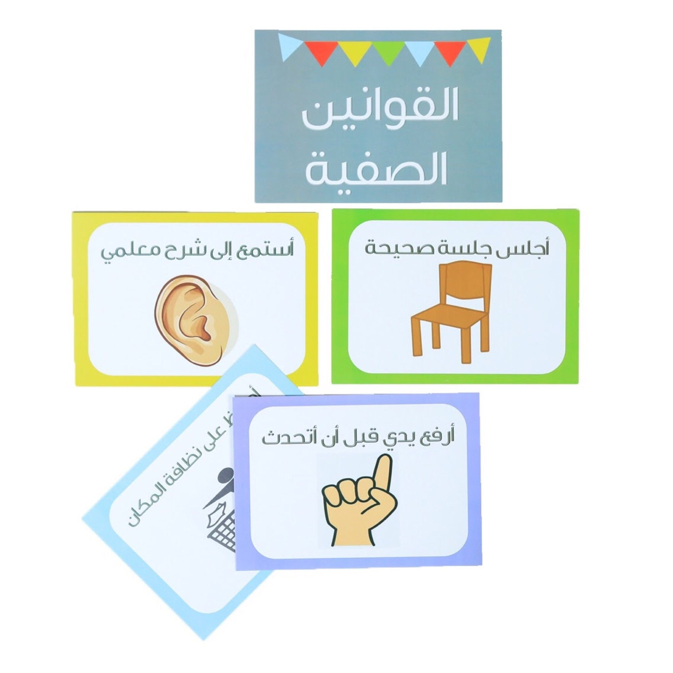

Slide 3

موضوع الدرس مراجعة

Slide 4

من خلال إستراتيجية إصابة الهدف صوبي الإجابة الصحيــحة ؟

Slide 5

خوف العبد من الله تعالى أن يعاقبه في الدنيا أو الآخرة وخوفه من مقامه بين يدي الله في الآخرة هو.
1/ الخوف
2/ الحساب
3/ العقاب

Slide 6
الخوف من العدو هو خوف .
1/ محرم
2/ طبيعي
3/ شركي

Slide 7
طمع العبد في فضل الله ورحمته وكرمه ومغفرته هو
1/ الرجاء
2/ الدعاء
3/ التوكل

Slide 8
اعتماد القلب على الله تعالى في حصول مطلوب أو دفع مكروه مع فعل الأسباب الممكنة المباحة
1/ الرجاء
2/ الدعاء
3/ التوكل

Slide 9
حكم التوكل على الله
1/ واجب
2/ سنة
3/ مباح

Slide 10
لجوء العبد إلى ربه جل وعلا بسؤاله مايريد من جلب منفعة أو دفع مضرة
1/ المحبة
2/ الرجاء
3/ الدعاء

Slide 11
حكم دعاء غير الله تعالى
1/ شرك أكبر
2/ شرك أصغر
3/ محرم

Slide 12
طلب الله تعالى والتوجه إليه لإزالة الشدة والكرب هو .
1/ النذر
2/ الإستغاثة
3/ الرجاء

Slide 13
الاستغاثة الجائزة مثل .
1/ الإستغاثة بالميت
2/ إستغاثة الصغير بوالديه
3/ الإستغاثة بالحي الغائب

Slide 14
المشركون يلجؤون إلى الله وقت
1/ الشدة
2/ الرخاء
3/ الشدة والرخاء

Slide 15
تجاوز الحد الذي أمر الله به في الدين , اعتقادا , أو قولا , أو عملا
1/ التبرك
2/ النذر
3/ الغلو

Slide 16
أول ماوقع الشرك في قوم
1/ عيسى عليه السلام
2/ نوح عليه السلام
3/ إبراهيم عليه السلام

Slide 17
والذي نفسي بيده لقرابة رسول الله صلى الله عليه وسلم أحب إلي من أصل قراببتي قائل هذه العبارة هو
1/ عثمان بن عفان
2/ عمر بن الخطاب
3/ أبو بكر الصديق

Slide 18
حكم زيارة الرجال للقبور لأخذ العظة والعبرة
1/ واجب
2/ سنة
3/ مكروه

Slide 19
الزيارة المحرمه للقبور مثل
1/ زيارة القبور لدعاء الله تعالى عندها
2/ زيارة النساء للمقابر
3/ زيارة القبور لدعاء الموتى من دون الله

Slide 20
حكم شد الرحال لزيارة القبور
1/ محرم
2/ مكروه
3/ جائز

Slide 21
طلب البركة ورجاؤها واعتقادها
1/ المحبة
2/ التبرك
3/ الرجاء

Slide 22
التبرك المشروع مثل
1/ التبرك بذوات الأولياء والأحياء والتمسح بهم
2/ التبرك بشرب ماء زمزم
3/ تعليق القرآن على البيوت

Slide 23
قال تعالى ( ومن آياته أن خلق لكم من أنفسكم أزواجا لتسكنوا إليها ) معنى تسكنوا ؟
1/ تطمئنوا
2/ محبة كاملة
3/ رحمة

Slide 24
قال تعالى ( وإذا مس الناس ضر دعوا ربهم منيبين إليه ) معنى الضر هو ؟
1/ اليأس
2/القنوط
3/ مايصيب الإنسان من مرض وغيره

Slide 25
نوع الفرح في قوله تعالى ( وإذا أذقنا الناس رحمة فرحوا بها )
1/ فرح بطر لاشكر فيه
2/ فرح شكر
3/ فرح سرور

Slide 26
قال تعالى ( وءات ذا القربى حقه ) حكم صلة الرحم ؟
1/ مباح
2/ واجب
3/ سنة

Slide 27
أول وصية وصى بها لقمان ابنه هي
1/ بر الوالدين
2/ النهي عن الشرك
3/ الصلاة

Slide 28
قال تعالى ( حملته أمه وهنا على وهن ) معنى وهن ؟
1/ ضيق
2/ ميل
3/ ضعف

Slide 29
لقمان هو
1/ نبي من الأنبياء
2/ عبد صالح
3/ رسول من الرسل

Slide 30
الحكمة هي
1/ تكتسب بالتعلم والخبرة
2/ منحة إلهية ونعمة ربانية
3/ تورث من الآباء والأجداد

Slide 31
معنى تصعر في قوله تعالى ( ولاتصعر خدك للناس ) ؟
1/ تميل
2/ تخفض
3/ تضعف

Slide 32
قال تعالى ( ولايغرنكم بالله الغرور ) المقصود بالغرور هو ؟
1/ المشركين
2/ هوى النفس
3/ الشيطان

Slide 33
قال تعالى ( يوم يجمعكم ليوم الجمع ذلك يوم التغابن ) معنى التغابن ؟
1/ النقص
2/ بلاء
3/ مكروه

Slide 34
مهمة الرسول صلى الله عليه وسلم هي ؟
1/ إجبار الناس على الإسلام
2/ التبليغ والإنذار
3/ الهداية والجزاء والحساب

Slide 35
يكون الأزواج والأولاد أعداء إذا سعوا في ؟
1/ الصد عن سبيل الله
2/ الدعوة إلى سبيل الله
3/ الحرمان عما أباحه الله

Slide 36
يضاعف الله الحسنات فيجازي بالحسنة الواحدة ؟
1/ مئة حسنة
2/ خمسمائة حسنة
3/ سبعمائة حسنة

Slide 37
في حديث المرأة التي شكت إلى النبي صلى الله عليه وسلم أنها تصرع وطلبت من النبي صلى الله عليه وسلم أن يدعو لها الصرع هو ؟
1/ مرض يصيب العقل ويسبب الجنون
2/ علة في الجهاز العصبي تصحبه غيبوبة وتشنج في العضلات
3/ الميل من جانب إلى آخر

Slide 38
دعا له النبي صلى الله عليه وسلم بالحكمة مرتين "اللهم علمه التأويل وفقهه في الدين " هو الصحابي ؟
1/ أنس بن مالك
2/ عبد الله بن عباس
3/ عبد الله بن عمرو

Slide 39
الدعاء من أنفع العلاج ومما يدل على ذلك ؟
1/ إن شئت صبرت ولك الجنة
2/ إن شئت دعوت الله أن يعافيك
3/ قالت إني أصرع وإني أتكشف

Slide 40
دعا له النبي صلى الله عليه وسلم ( اللهم أكثر ماله وولده وأدخله الجنة ) هو الصحابي ؟
1/ النعمان بن بشير
2/ عبد الله بن مسعود
3/ أنس بن مالك

Slide 41
قال رسول الله صلى الله عليه وسلم ( مثل المؤمنين في توادهم ) معنى توادهم ؟
1/ عطف بعضهم على بعض
2/ رحماء بينهم
3/ محبة بعضهم بعضا

Slide 42
قال رسول الله صلى الله عليه وسلم ( إياكم والظن فإن الظن أكذب الحديث ) الظن هو ؟
1/ التهمة بلا دليل
2/ تغليب أحد الجانبين
3/ مطابقة الواقع قولا وفعلا

Slide 43
تمني الشخص زوال النعمة عن أخيه المسلم هو ؟
1/ الرياء
2/ الحسد
3/ الظن

Slide 44
حذر النبي صلى الله عليه وسلم عن التهاجر والقطيعة بين المسلمين فقال :
1/ لاتدابروا
2/ لاتناجشوا
3/ لاتحسسوا

Slide 45
الأذى بغير حق محرم لكل أحد ولكن في حق الجار هو أشد تحريما وعليه نفى عنه النبي صلى الله عليه وسلم كمال ؟
1/ الإحسان
2/ الإسلام
3/ الإيمان

Slide 46
كرر النبي عليه الصلاة والسلام في الحديث الدعاء على من قصر في حق والديه في الكِبر بقوله " رغم أنفه" ومعناها:
1/ أجبر على فعل شي
2/ جلس على التراب
3/ لصق أنفه بالتراب أي ذل وخاب وخسر

Slide 47
حقوق الوالدين عظيمة ومتعددة ، اختر ممايلي ماترى أنه من حقوق الوالدين :
1/ لومهم إذا حصل منهما مايرضي إبنهما
2/ عدم السلام عليهما بحجة أنه يراهما يوميا
3/ طاعتهما واجتناب معصيتهما في غير معصية الله

Slide 48
قال رسول الله صلى الله عليه وسلم ( من أحب أن يبسط له في رزقه وينسأ له في أجله ) معنى يبسط ؟
1/ يضيق
2/ يوسع
3/ يعجل

Slide 49
رائع أن تحرص على حضور اللقاءات والمناسبات بين أقاربك ؛ حيث إن حكم صلة الأرحام :
1/ مباح
2/ واجب
3/ مستحب

Slide 50
اسم أبو بكرة رضي الله عنه هو:
1/ نفيع بن الحارث الثقفي
2/ جابر بن عبد الله
3/ عمران بن الحصين

Slide 51
سبب زيارتي لأقاربي ؟
1/ لقيامهم بزيارتنا
2/ خوفا من أن يقال إني قاطع
3/ طلبا لرضا الله وسعة الرزق وطول العمر

Slide 52
ما المراد بالأجل في قوله عليه الصلاة والسلام: ( أَوْ يُنْسَأَ لَهُ فِي أَجَلِه فَلْيَصِلْ رَحِمَهُ ) ؟
1/ العمر
2/ القيامة
3/ القدر

Slide 53
قال النبي عليه الصلاة والسلام: " لَيسَ الْوَاصِلُ بِالَّمُكَافِىء" المقصود بالمكافئ :
1/ الذي يأخذ دون أن يعطي
2/ الذي يعامل بالمثل دون زيادة
3/ الذي يتفضل على الصاحب

Slide 54
الصحابي الذي قال له عمر بن الخطاب : أسمعني من القرآن، فقرأ فبكى عمر هو:
1/ أنس بن مالك
2/ عقبة بن عامر
3/ عبد الله بن مسعود

Slide 55
حكم صلاة الوتر
1/ مستحب
2/ فرض كفاية
3/ سنة مؤكدة

Slide 56
أقل ركعات صلاة الوتر .
1/ ركعة
2/ ركعتان
3/ ثلاث ركعات

Slide 57
وقت صلاة الوتر هو ؟ .
1/ من أذان العشاء إلى أذان الفجر
2/ من صلاة العشاء إلى طلوع الفجر
3/ من صلاة العشاء إلى النوم

Slide 58
حكم سجود التلاوة ؟
1/ واجب
2/ سنة مؤكدة
3/ مستحب

Slide 59
من الصلوات الجائزة في أوقات النهي هي ؟
1/ صلاة الوتر
2/ تحية المسجد
3/ صلاة الضحى

Slide 60
أقل ركعات صلاة الضحى ؟
1/ ركعة
2/ أربع ركعات
3/ ركعتان

Slide 61
الصلاة التي تشرع إذا حبس المطر وأجدبت الأرض هي صلاة ؟
1/ الكسوف
2/ الإستسقاء
3/ الخسوف

Slide 62
حكم صلاة الإستسقاء ؟
1/ واجبة
2/ سنة مؤكدة
3/ مباح

Slide 63
حكم صلاة الخسوف والكسوف ؟
1/ واجبة
2/ فرض عين
3/ سنة مؤكدة

Slide 64
ذكر النبي صلى الله عليه وسلم أن صلاة الجماعة تفضل على صلاة الفرد ب ......درجة ؟
1/ خمس وعشرين درجة
2/ ست وعشرين درجة
3/ سبع وعشرين درجة

Slide 65
حدد العلماء مسافة جواز القصر وهي ؟
1/ ثمانين كم
2/ سبعين كم
3/ تسعين كم

Slide 66
حكم صلاة الجمعة ؟
1/ فرض عين
2/ جائزة
3/ فرض كفاية

Slide 67
من شروط صحة صلاة الجمعة ؟
1/ التطيب
2/ التبكير
3/ أن يتقدمهما خطبتان

Slide 68
حكم الكلام من المصلين والإمام يخطب يوم الجمعة:
1/ محرم
2/ مباح
3/ مكروه

Slide 69
استيقظ أحمد من النوم يوم الجمعة وقد انتهى المصلون من صلاة الجمعة، فالواجب عليه في هذه الحالة أن:
1/ يسرع إلى المسجد ويصلي ركعتي الجمعة
2/ يصليها ظهرا وقد فاتته صلاة الجمعة
3/ يقضي صلاة الجمعة بصفتها وخطبتها

Slide 70
دخل مازن المسجد لصلاة الجمعة والإمام جالس للتشهد، حكمه في هذه الحالة أنه:
1/ أدرك الجمعة ويتمها ركعتين
2/ فاتته الجمعة ويتمها ظهرا
3/ أدرك الجمعة ويتمها أربعا

Slide 71
من أركان خطبتا الجمعة ؟
1/ تقصيرهما
2/ الخطبة على المنبر
3/ حمد الله والشهادتان

Slide 72
حكم صلاة العيدين ؟
1/ سنة
2/ فرض كفاية
3/ فرض عين

Slide 73
يبدأ وقت صلاة العيد من ارتفاع الشمس قدر رمح أي : بعد ربع ساعة تقريبًا من طلوع الشمس، وينتهي وقتها عند زوال الشمس.
1/ صواب
2/ خطأ

Slide 74
من صفة صلاة العيد: يكبر الإمام في الركعة الأولى تكبيرة الإحرام ثم يقرأ دعاء الاستفتاح ثم يكبر ست تكبيرات
1/ صواب
2/ خطأ

Slide 75
يغسل الميت ويكفن وحكم تغسيله وتكفينه هو:
1/ سنة مؤكدة
2/ فرض عين
3/ فرض كفاية

Slide 76
يُكَبَّر في الصلاة على الميت.........تكبيرات:
1/ خمس
2/ ثلاث
3/ أربع

Slide 77
من أركان صلاة الجنازة ؟
1/ قراءة الفاتحة
2/ الإسرار بالقراءة
3/ الدعاء لنفسه والمسلمين

Slide 78
يستحب تعزية أهل الميت لما في ذلك من تطييب نفوسهم، وتهوين المصيبة عليهم .
1/ صواب
2/ خطأ

Slide 79
عند الصلاة على الميت يقف الإمام عند رأس الرجل ووسط المرأة.
1/ صواب
2/ خطأ

Slide 80


